Slide 1
Chào mừng các con đến với tiết học vần

Slide 2
KHÔÛI ÑOÄNG

Slide 3
Đọc thành tiếng

Slide 4
Thứ hai ngày 17 tháng 2 năm 2025
TIẾNG VIỆT
Bài 113: öu öôu
öu
öôu

Slide 5
ĐiÓm gièng vµ kh¸c nhau cña vÇn öu vµ öôu.
öu
öôu
ö
u
öô

Slide 6
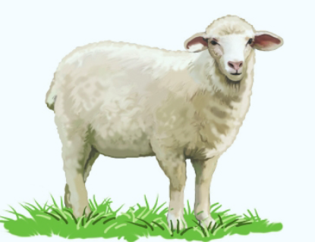
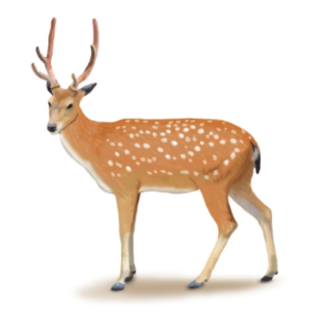
1. Làm quen
ươu
ưu
ư
u
ươ
u
ư – u – ưu
ươ– u – ươu
cừu
hươu sao
con cừu
hươu
cưu
h
ươu
cờ – ưu – cưu - huyền cừu
hờ - ươu - hươu

Slide 7
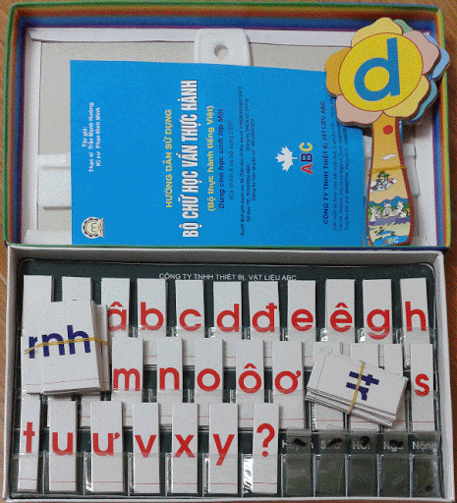

Slide 8
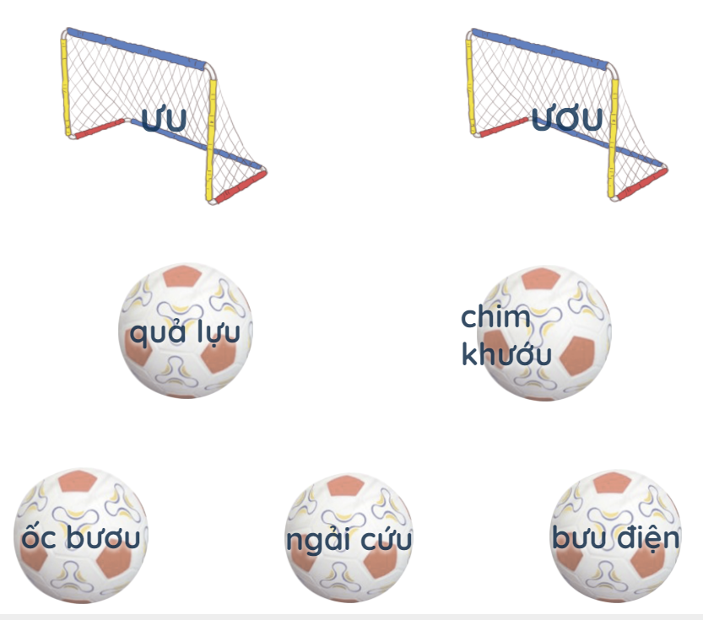
2. sút bóng vào hai khung thành cho trúng.

Slide 9
Cùng hát nào bạn ơi!

Slide 12
Luyện đọc từ khó
hươu
cừu
khướu
suối
mò tới
co giò chạy
lao tới
cứu tôi với

Slide 13
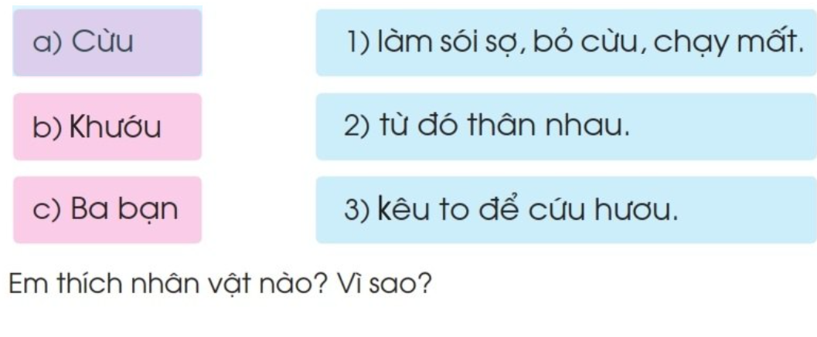
Ghép đúng ?
?

Slide 14
5. Tập viết

Slide 16
CHÀO TẠM BIỆT

